Slide 1
מבעה

Slide 2
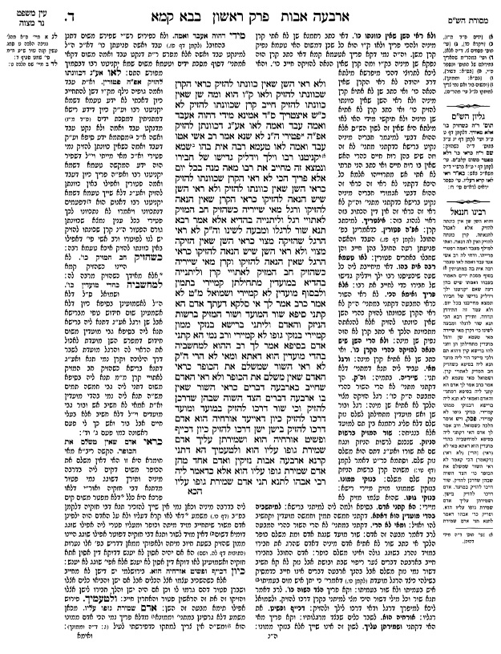
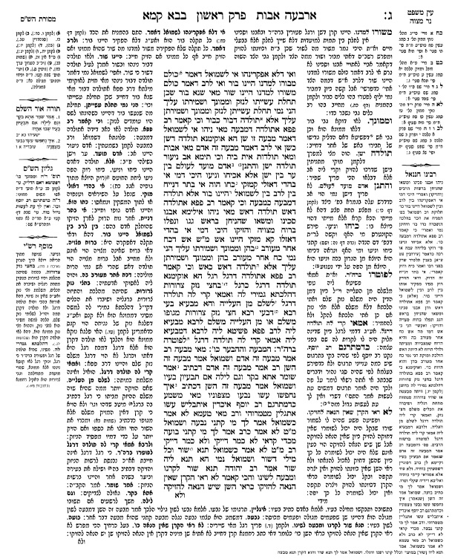

Slide 4
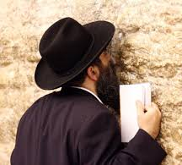
הסבר שיטת רב
שואלת הגמרא
עונה הגמרא
ישעיהו פרק כא פסוק יב
אָמַר שֹׁמֵר אָתָה בֹקֶר וְגַם לָיְלָה אִם תִּבְעָיוּן בְּעָיוּ שֻׁבוּ אֵתָיוּ:
המבעה וההבער כו': מאי מבעה? רב אמר: מבעה - זה אדם, ושמואל אמר: מבעה - זה השן. רב אמר מבעה זה אדם, דכתיב: אמר שומר אתא בקר וגם לילה אם תבעיון בעיו; ושמואל אמר מבעה זה השן, דכתיב: איך נחפשו עשו נבעו מצפוניו. מאי משמע? כדמתרגם רב יוסף: איכדין איתבליש עשו אתגלין מטמרוהי. ורב מאי טעמא לא אמר כשמואל? אמר לך: מי קתני נבעה? ושמואל מ"ט לא אמר כרב? אמר לך: מי קתני בועה?
אמר שומר - הקדוש ברוך הוא:
אתא בקר - יש לפני להזריח לעשות בקר לכם:
וגם לילה - מתוקן לעשו לעת קץ:
אם תבעיון בעיו - אם תבקשו בקשתכם למהר הקץ:
שובו אתיו - בתשובה:

Slide 5
הסבר שיטת שמואל
שואלת הגמרא
עובדיה פרק א פסוק ו
אֵיךְ נֶחְפְּשׂוּ עֵשָׂו נִבְעוּ מַצְפֻּנָיו:
המבעה וההבער כו': מאי מבעה? רב אמר: מבעה - זה אדם, ושמואל אמר: מבעה - זה השן. רב אמר מבעה זה אדם, דכתיב: אמר שומר אתא בקר וגם לילה אם תבעיון בעיו; ושמואל אמר מבעה זה השן, דכתיב: איך נחפשו עשו נבעו מצפוניו. מאי משמע? כדמתרגם רב יוסף: איכדין איתבליש עשו אתגלין מטמרוהי. ורב מאי טעמא לא אמר כשמואל? אמר לך: מי קתני נבעה? ושמואל מ"ט לא אמר כרב? אמר לך: מי קתני בועה?
אלשיך
ואיך נחפשו עשו שנבעו ונתגלו מצפוניו. מה שאין כח בידי אדם לגלות על ידי חפוש, אך מאשר נתגלו מצפוניו הלא יראה כי בהשגחה מאת השם יתברך היה, שהיה מגלה להם גם מה שלא היה כח בהם לגלות על ידי חיפוש.

Slide 6
שמואל טוען פירוש המילה "מבעה" הוא שן
כיצד למד שמואל שהמילה "מבעה" היא שן?
כתוב בנביא עובדיה
המילה "נבעו" משמעותה "התגלו"- גילוי
אך מהו הקשר לשן??
אֵיךְ נֶחְפְּשׂוּ עֵשָׂו נִבְעוּ מַצְפֻּנָיו
אֵיכְדֵין אִתְבְּלֵשׁ עֵשָׂו אִתְגַלְיָן מַטְמוֹרוֹהִי:
רש"י
איגליין - תרגומו של נבעו, אלמא "נבעו" לשון 'גילוי' הלכך אמר מבעה
זה השן, דמבעה לשון מגולה הוא דהיינו שן
שפעמים מגולה ופעמים מכוסה.
ָ*

Slide 7
שואלת הגמרא
עונה הגמרא
המבעה וההבער כו': מאי מבעה? רב אמר: מבעה - זה אדם, ושמואל אמר: מבעה - זה השן. רב אמר מבעה זה אדם, דכתיב: אמר שומר אתא בקר וגם לילה אם תבעיון בעיו; ושמואל אמר מבעה זה השן, דכתיב: איך נחפשו עשו נבעו מצפוניו. מאי משמע? כדמתרגם רב יוסף: איכדין איתבליש עשו אתגלין מטמרוהי. ורב מאי טעמא לא אמר כשמואל? אמר לך: מי קתני נבעה? ושמואל מ"ט לא אמר כרב? אמר לך: מי קתני בועה? 1

Slide 8
עונה הגמרא
שואלת הגמרא
המבעה וההבער כו': מאי מבעה? רב אמר: מבעה - זה אדם, ושמואל אמר: מבעה - זה השן. רב אמר מבעה זה אדם, דכתיב: אמר שומר אתא בקר וגם לילה אם תבעיון בעיו; ושמואל אמר מבעה זה השן, דכתיב: איך נחפשו עשו נבעו מצפוניו. מאי משמע? כדמתרגם רב יוסף: איכדין איתבליש עשו אתגלין מטמרוהי. ורב מאי טעמא לא אמר כשמואל? אמר לך: מי קתני נבעה? ושמואל מ"ט לא אמר כרב? אמר לך: מי קתני בועה? 2‏

Slide 9
שואלת הגמרא
עונה הגמרא
מכדי קראי לא כמר דייקי ולא כמר דייקי,
רב מ"ט לא אמר כשמואל? תנא שור וכל
מילי דשור. ושמואל נמי הא תנא ליה שור! אמר רב יהודה: תנא שור לקרנו ומבעה לשינו,

Slide 10
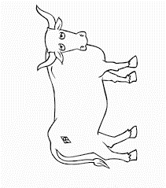
במשנתנו כתוב:
4 אבות נזיקין
השור הבור המבעה וההבער
רב מפרש ש"שור" שבמשנה הוא שם כולל לכל נזקי השור-
קרן
ולכן לא יתכן לפרש
שמבעה זו השן....
שן
רגל

Slide 11
עונה הגמרא
שואלת הגמרא
מכדי קראי לא כמר דייקי ולא כמר דייקי,
רב מ"ט לא אמר כשמואל? תנא שור וכל
מילי דשור. ושמואל נמי הא תנא ליה שור! אמר רב יהודה: תנא שור לקרנו ומבעה לשינו,

Slide 12
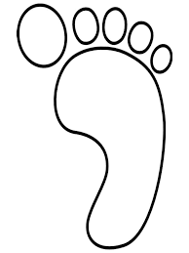
המשנה לשיטת שמואל:
השור הבור המבעה וההבער
שן
קרן
להיכן נעלמה הרגל?!

